Slide 1
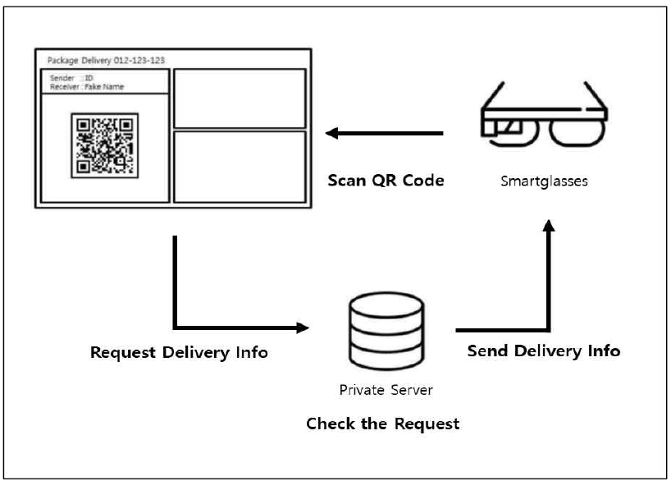

QR코드 및 스마트 글래스를 활용한 개인 정보 보호 블록체인 택배 시스템
최승주 * 장경배 * 김현지 * 서화정 *†
* 한성대학교 대학원 IT융합공학부
요 약
택배에 붙어있는 운송장을 통한 개인 정보 유출이 빈번히 일어나고 있음
운송장의 내용을 최소한으로 줄이고 QR 코드와 스마트 글래스를 이용하여 개인 정보 유출 방지하는 시스템 제안
현존하는 문제점
개인정보유출 사례가 10년간 60억 건이 넘으며 유출의 주된 경로로 택배가 뽑히고 있음
택배에 부착된 운송장에는 품목 정보, 고객용 정보, 배달 정보 등 민감한 개인정보가 그대로 노출되어 있음
해당 정보들은 스미싱, 보이스피싱 등에 이용됨
유출을 방지하고자 전화번호의 일부를 가리거나 운송장 파기를 손쉽게 만드는 방안이 사용되고 있음
현존하는 방식은 유출을 방지할 수 없음
제안 시스템
Package Delivery 012-123-123
블록체인
운송장 정보에 대한 무결성 보장
QR 코드에 대한 해시 값 네트워크에 기록
해당 QR 코드 조회 기록 네트워크에 남김
Sender :ID
Receiver: FakeName
QR 코드
2차원 구조로 바코드보다 많은 정보를 담을 수 있음
오류 복원 기능 탑재
360도 어느 각도에서든 스캔 가능
택배측 서버로부터 운송장 내용을 빠르게 조회 가능
시스템 절차
운송장의 정보 QR 코드 형식으로 택배에 부착 - QR 코드 정보에 대한 접근은 택배 서버에서 관리 - 최소한의 정보는 택스트로 남김: 임시 ID, 운송장번호 등
택배 운반자는 스마트 글래스를 활용해 QR 코드에 담긴 배송지 정보 확인 - 해당 스마트 글래스가 허가된 글래스인지 확인(Smart Contract) - 조회 기록은 블록체인 네트워크에 남음
택배물 전송이 완료된 후 수령인은 운송장의 임시 ID 등을 확인해 물품 확인 → 배달 완료
스마트 글래스
헤드 마운티드 디스플레이가 장착된 착용 컴퓨터
글래스를 통해 손을 사용하지 않고 QR 스캔 가능
운반 작업이 많은 택배 배송에 활용 용의
결 론
택배 운송장으로부터 육안을 이용한 개인정보유출 방지
QR 코드 스캔에 대한 기록을 남겨 택배 운반자의 개인정보유출 방지
https://crypto.modoo.at/

